Slide 1
IPv4

Slide 2
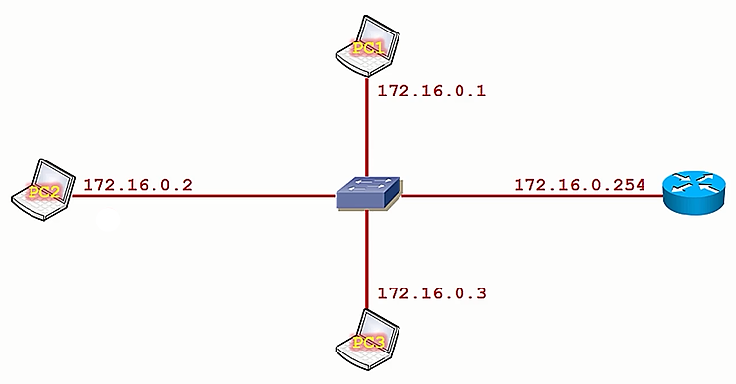

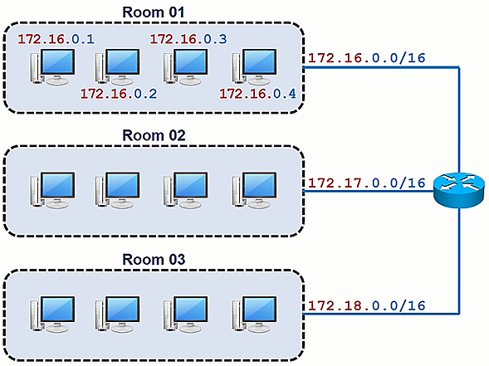
Network ID & Host ID

Slide 3

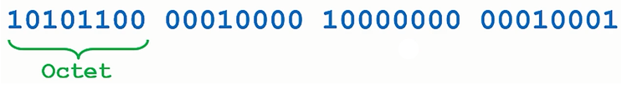
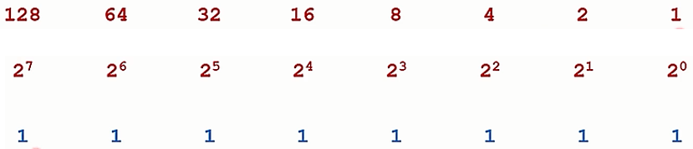
IPv4

Slide 4
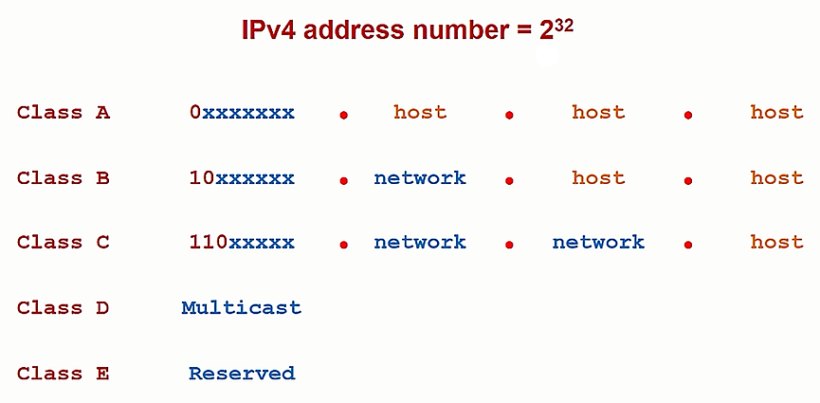
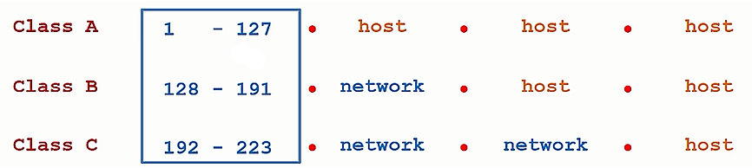
Lớp IPv4
Tùy theo quy mô kích thước hệ thống mạng, sử dụng A, B, C.
Tiết kiệm không gian địa chỉ ip.

Slide 5
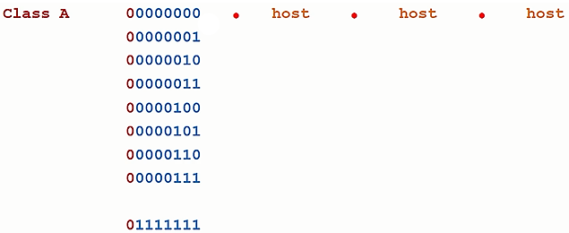
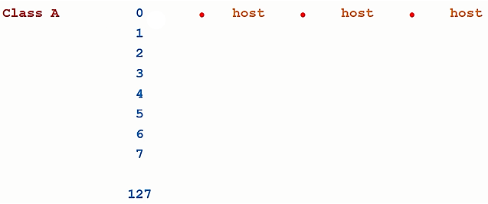
Lớp IPv4

Slide 6
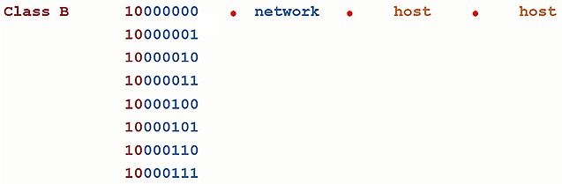
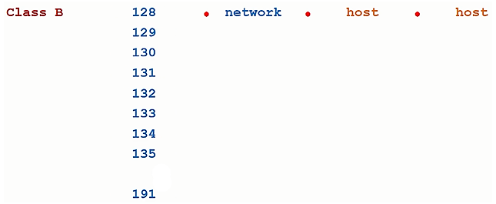
Lớp IPv4

Slide 7
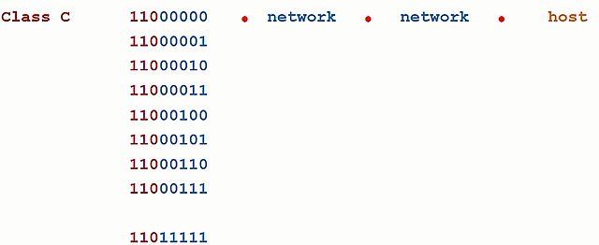
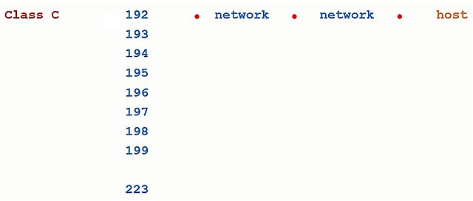
Lớp IPv4

Slide 8
Prefix Length & Subnet Mask

Slide 9
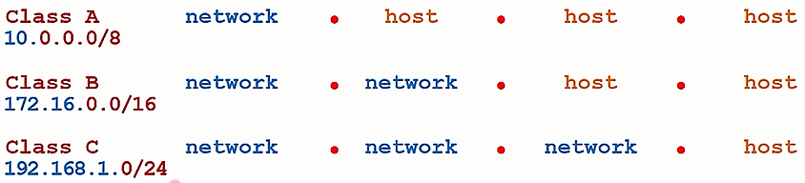
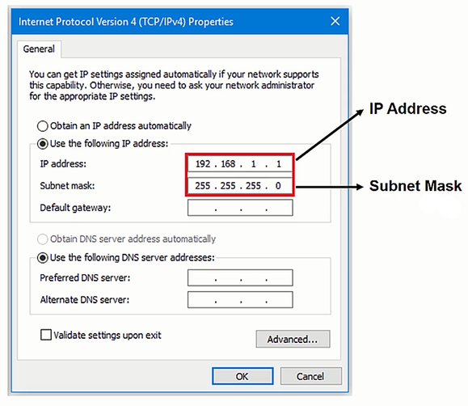

Slide 10
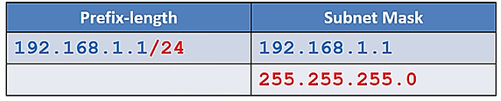
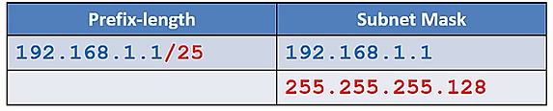
Chuyển đổi Prefix Length thành Subnet Mask

Slide 11
Decimal & Binary

Slide 12
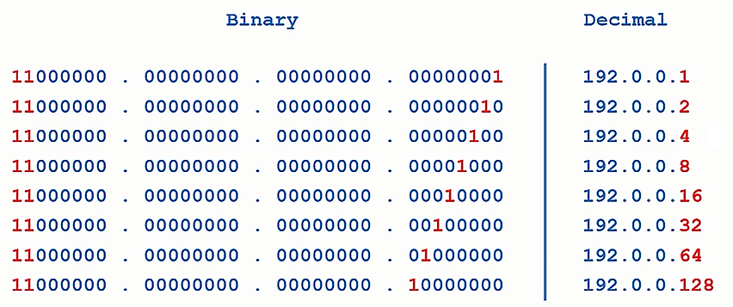
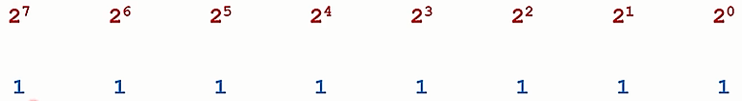

Slide 13
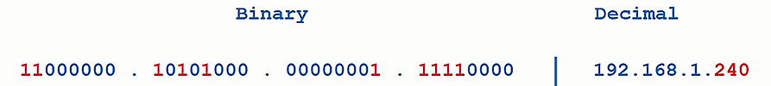
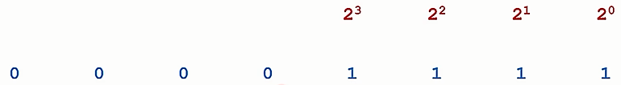

Slide 14

Cách chia tính IP
Số subnet có công thức sau: 2^{n}
Số host trên một subnet: 2^{m} – 2 với m = 32 – n - subnetmask
Bước nhảy = 2^{8-n}
Ví dụ Thực hiện chia mạng 192.168.1.0/24 thành 5 subnet
2^n >= 5 => n = 3
Số bit mượn (subnetmask): n = 3 => 24 + 3 = 27
Số bit host: m = 32 - 27 = 5
Số host trên một subnet: 2^m = 2^5 = 32 host Sử dụng được = 30 host
Số bước nhảy là 2^5 = 32
=> Chia được 8 subnet mỗi subnet có 32 host

Slide 15
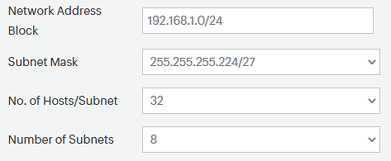
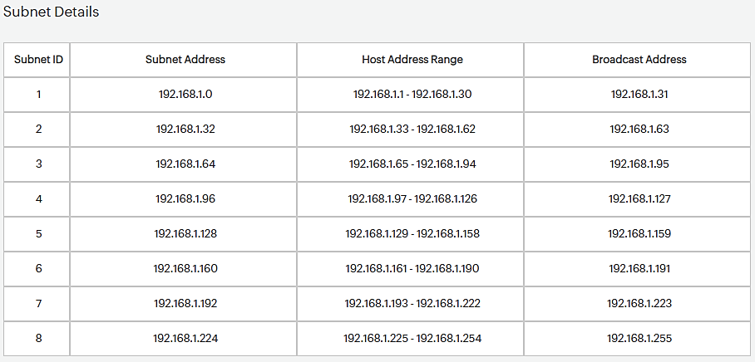
https://www.site24x7.com/tools/ipv4-subnetcalculator.html
http://jodies.de/ipcalc

Slide 16
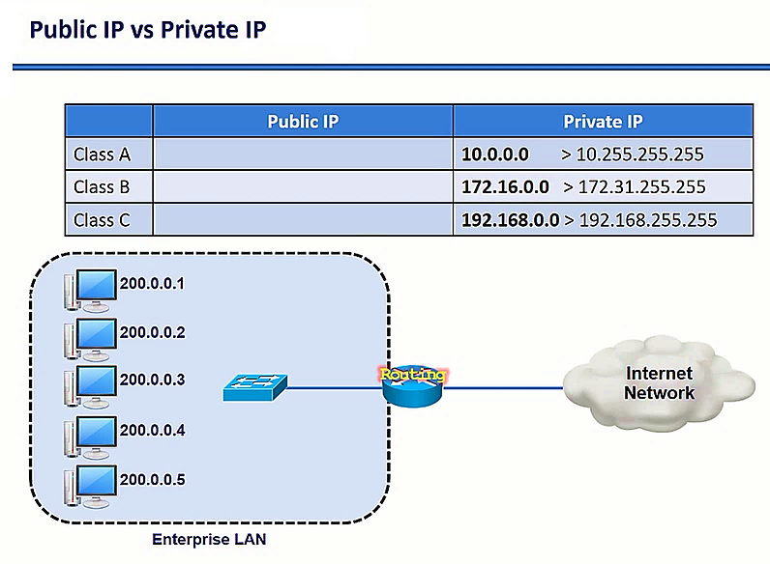

Slide 17
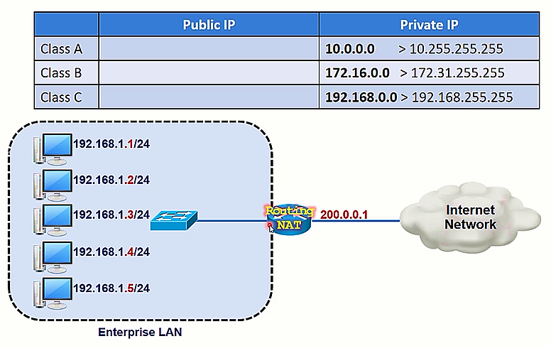

Slide 18
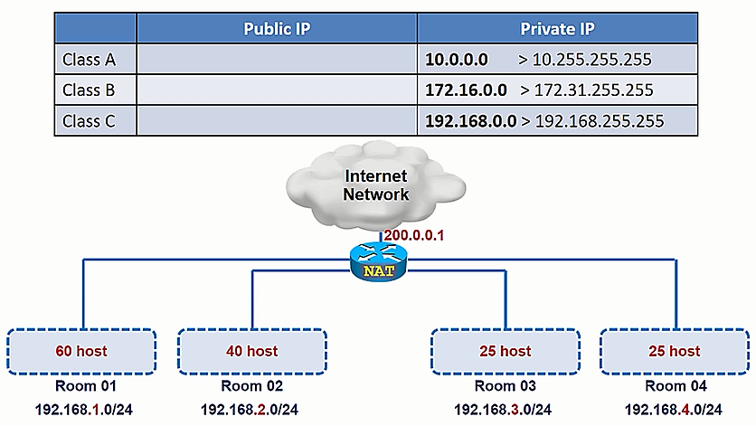

Slide 19
VLSM Variable length subnet mask

Slide 20
Variable Length Subnet Masking (VLSM) tương đương với việc chia subnet (mạng con).
VLSM cho phép phân chia một không gian địa chỉ IP thành một hệ thống các subnet có kích thước không giống nhau, giúp tạo ra những subnet với số lượng host rất khác nhau, mà không làm lãng phí số lượng lớn địa chỉ IP.

Slide 21
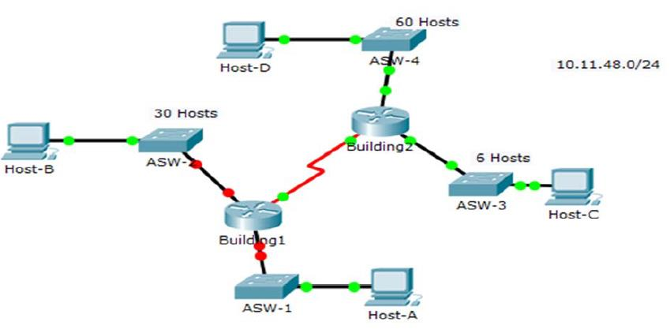
– Phân đoạn Host-D LAN cần 60 địa chỉ IP. – Host-B LAN cần 30 địa chỉ IP. – Host-A LAN cần 14 địa chỉ IP. – Host-C LAN cần 6 địa chỉ IP. – WAN Link cần 2 địa chỉ IP.

Slide 22
Thực hiện – Ta có địa chỉ được cấp là địa chỉ lớp C (24 network-bit và 8 host-bit). Bước đầu tiên, ta sẽ xác định số net-bit và host-bit (tối thiểu) cho mỗi segment. – Gọi n là số bit dùng cho phần host thì số lượng host được tính theo công thức: – Số host = 2n – 2 (Bỏ đi giá trị đầu là địa chỉ mạng, và địa chỉ cuối là địa chỉ broadcast)

Slide 23
Với subnet mask thay đổi từ /16 sang /23, ta tính địa chỉ dãy mạng bằng cách thay đổi 7 bit vào octect thứ 3 để làm NetID (lưu ý chỉ thay đổi 0 và 1 tối đa 7 bit từ trái sang phải tại octect thứ 3)
Mạng A1: 10101100.00010000.00000000.00000000 172.16.0.0/23
Mạng A2: 10101100.00010000.00000010.00000000 172.16.2.0/23
Mạng A3: 10101100.00010000.00000100.00000000 172.16.4.0/23
….
Mạng A127: 10101100.00010000.11111100.00000000 172.16.252.0/23
Mạng A128: 10101100.00010000.11111110.00000000 172.16.254.0/23
Để ý thấy rằng các dãy mạng có bước nhảy là 2, ta sẽ lấy dãy mạng đầu tiên.
Trong ví dụ này ta sẽ lấy dãy địa chỉ bắt đầu là 172.16.0.0 với subnet mask là 255.255.254.0, dãy địa chỉ IP khả dụng cho mạng con này là 172.16.0.1 – 172.16.1.254, broadcast IP là 172.16.1.255

Slide 24
Với dãy mạng tiếp theo (mạng B 100 host) ta sử dụng dãy mạng liền kề A2 172.16.2.0/23 để chia tiếp mạng con.
Sử dụng công thức trên ta có n = 7 (2^n – 2 >= 100) và m = 2 (32 – 23 – 7) => số subnet có thể chia là 4 và subnet mask mới là 25 (23 + 2).
Ta thay 2 bit tiếp theo để có các dãy mạng khả dụng sau:
Mạng A21: 10101100.00010000.00000010.00000000 172.16.2.0/25
Mạng A22: 10101100.00010000.00000010.10000000 172.16.2.128/25
Mạng A23: 10101100.00010000.00000011.00000000 172.16.3.0/25
Mạng A24: 10101100.00010000.00000011.10000000 172.16.3.128/25
Tiếp tục ta lấy dãy 172.16.2.0/25 để làm địa chỉ mạng cho mạng B 100 host này
Subnet mask: 255.255.255.128
Dãy địa chỉ IP khả dụng: 172.16.2.1 – 172.16.2.126
Broadcast IP: 172.16.2.127

Slide 25
Ta dùng tiếp dãy 172.16.2.128/25 để chia tiếp mạng C 50 host ta đc dãy mạng của C là 172.16.2.128/26
Subnet mask: 255.255.255.192
Dãy địa chỉ IP khả dụng: 172.16.2.129 – 172.16.2.190
Broadcast IP: 172.16.2.191
Lần lượt ta có
172.16.2.192/29 dành cho mạng D 5 host
Subnet mask: 255.255.255.248
Dãy địa chỉ IP khả dụng: 172.16.2.193 – 172.16.2.198
Broadcast IP: 172.16.2.199
172.16.2.200/29 dành cho mạng E 5 host
Subnet mask: 255.255.255.248
Dãy địa chỉ IP khả dụng: 172.16.2.201 – 172.16.2.206
Broadcast IP: 172.16.2.207
172.16.2.208/29 dành cho mạng F 5 host
Subnet mask: 255.255.255.248
Dãy địa chỉ IP khả dụng: 172.16.2.209 – 172.16.2.214
Broadcast IP: 172.16.2.215

